Slide 1


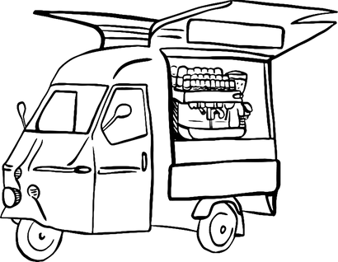

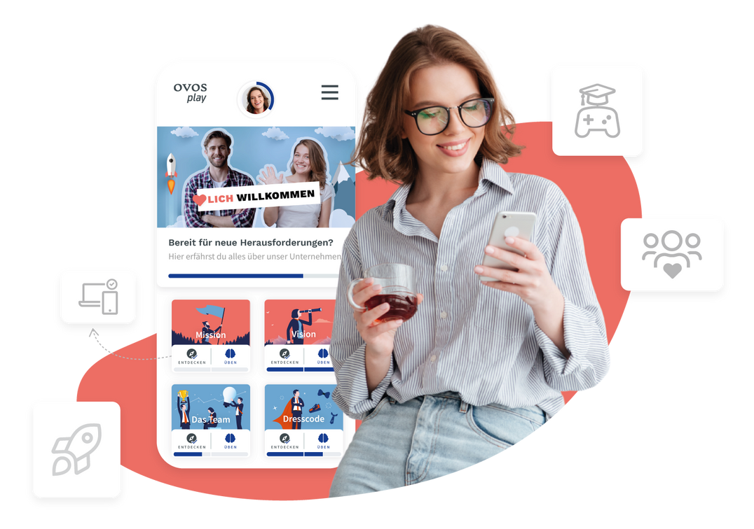

PLAYFUL ONBOARDING
YOU NEVER GET A SECOND CHANCE ON YOUR FIRST IMPRESSION
Reinhold Lindmoser, CEO Espressomobil
Jörg Hofstätter, CEO ovos media GmbH

Slide 2
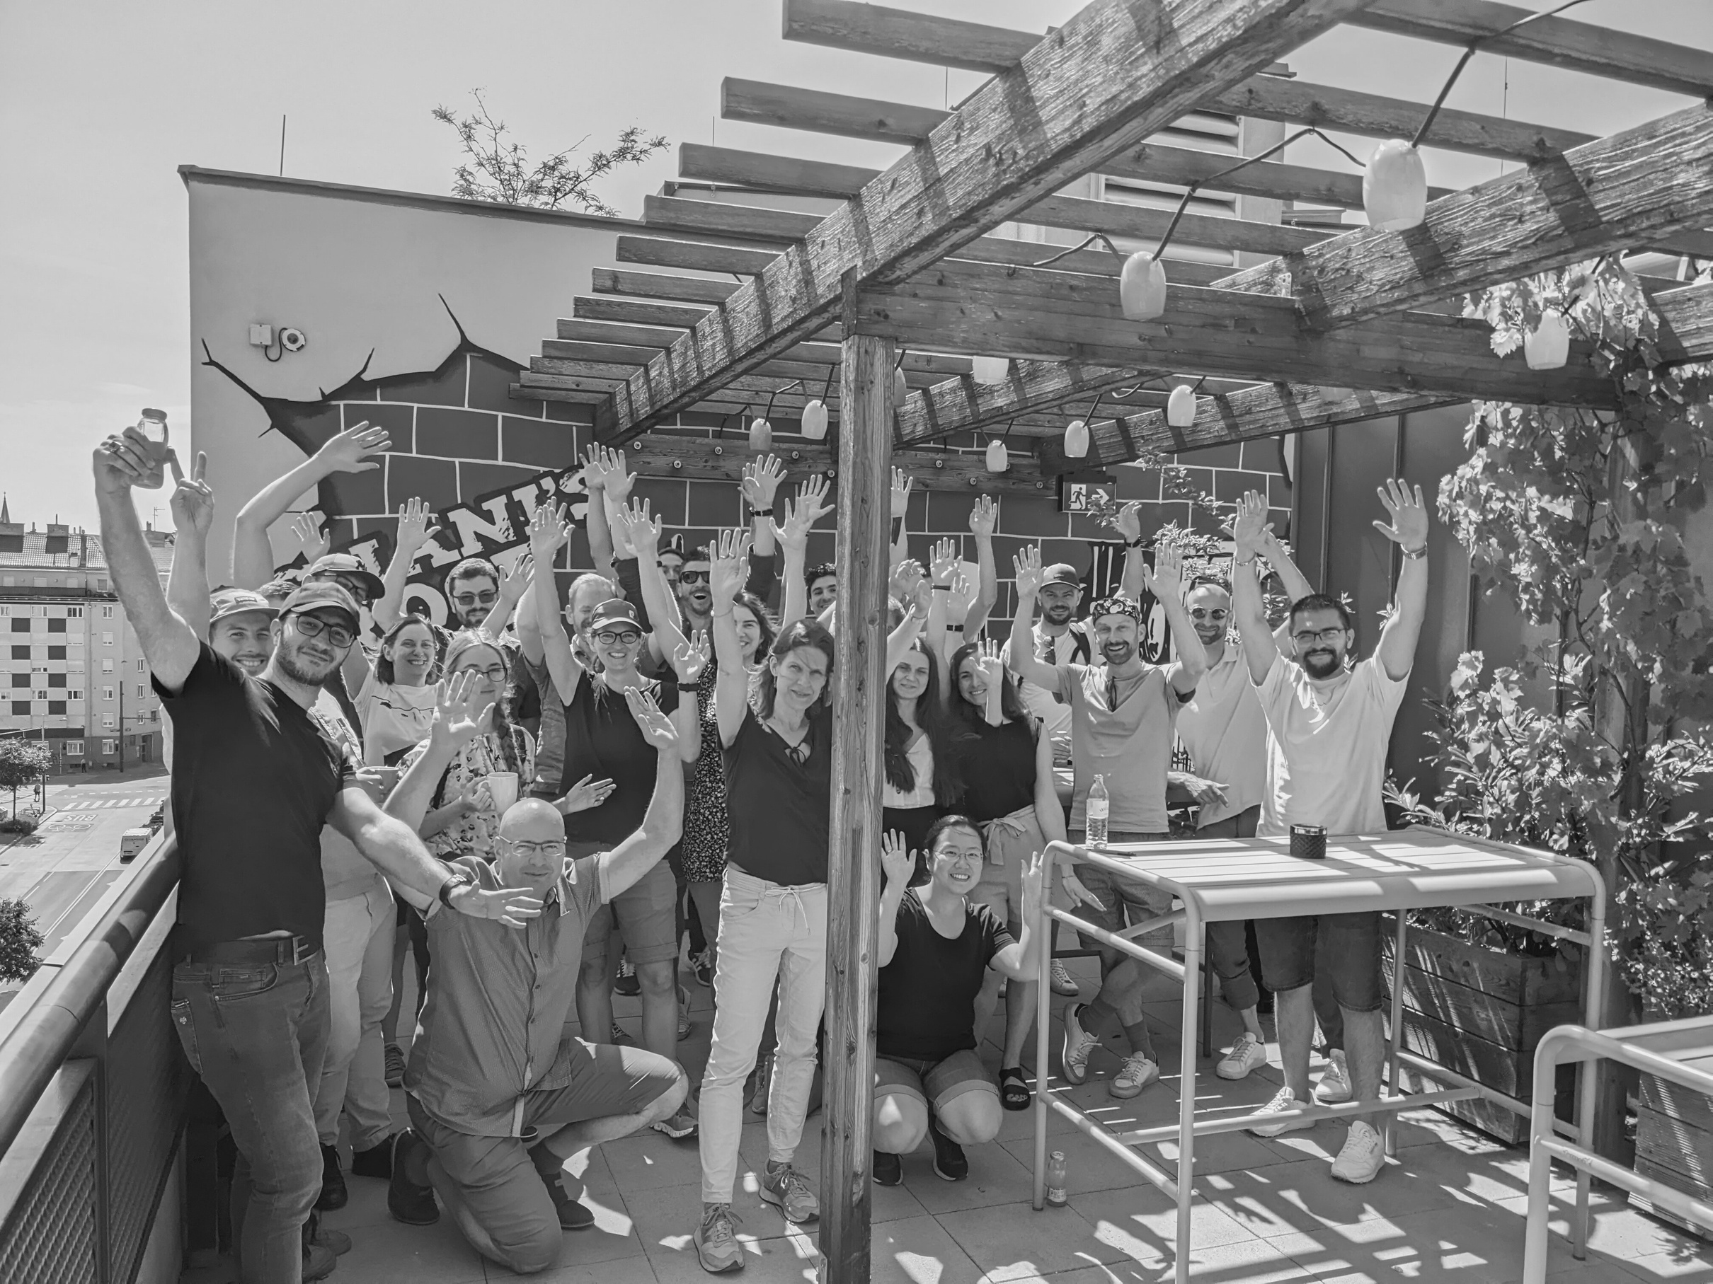

Spielerische Wissensvermittlung
in Idee, Konzept und Umsetzung.
In Wien. Für die Welt.
WIR SIND OVOS
gegründet 2004
Expert*innen Mitglied FV
40 Mitarbeiter*innen
www.ovos.at

Slide 3


Slide 4


Slide 5

7
GRUENDE WARUM EIN GUTES ONBOARDING ENTSCHEIDEND FÜR DEN UNTERNEHMENS-ERFOLG IST.

Slide 6
ZWÖLFTAUSEND-FUENFHUNDERT EURO
Missverständnisse kosten Unternehmen 12.500 USD pro Mitarbeiter und Jahr. Heute besteht mehr denn je eine direkte Verbindung zwischen effektiver Kommunikation und Geschäftsergebnissen.
Grammarly Business & Harris Poll Research, 2023
Notes:
38% der Entscheidungsträger geben an dass ineffiziente Kommunikation ein Kostentreiber in Unternehmen ist. 50% geben an dass gute Kommunikation die Marke stärkt

Slide 7

YOU NEVER GET A
SECOND CHANCE TO
MAKE A GOOD FIRST IMPRESSION
Es gibt keine zweite Chance, einen guten ersten Eindruck bei einem neuen Franchisenehmer bzw Kolleg*in zu hinterlassen.

Slide 8
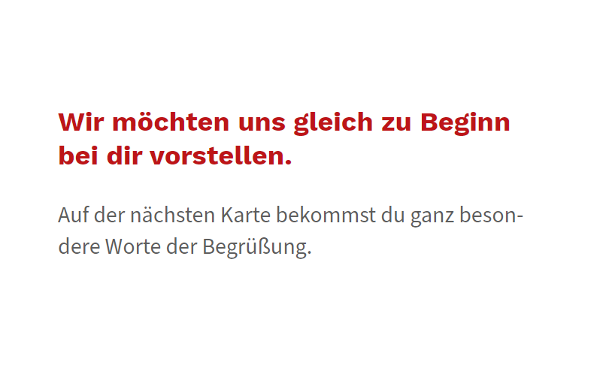
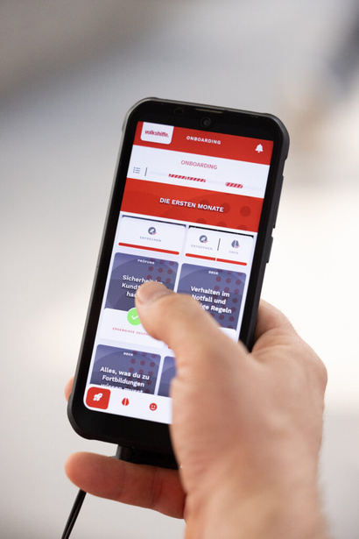

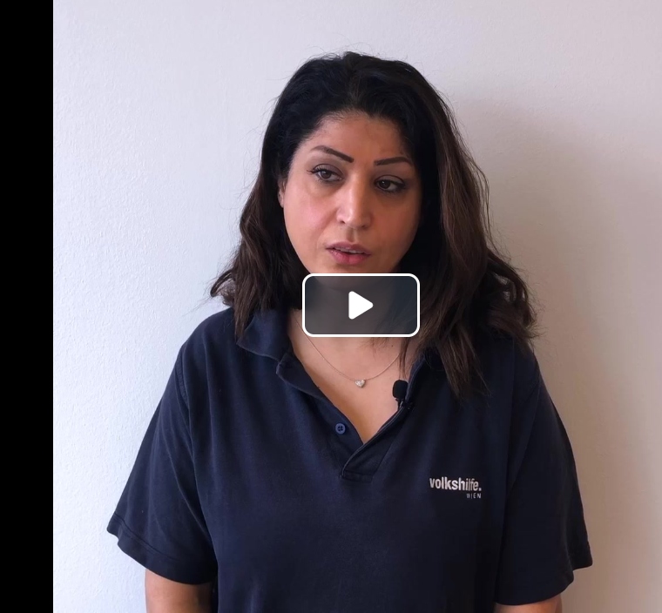
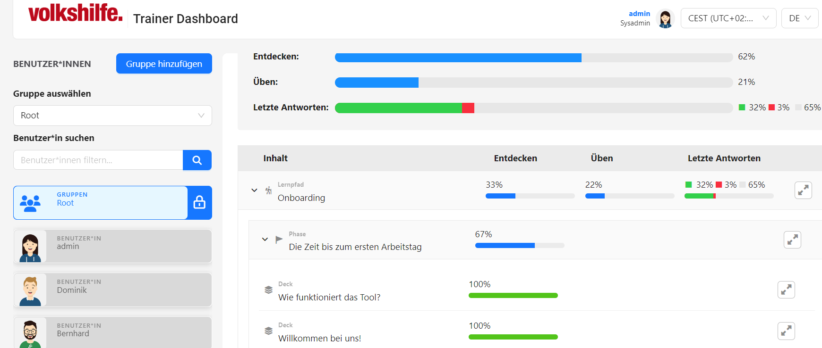
THE COST OF NO SHOWS
Uns ist es wirklich wichtig, dass sich unsere Mitarbeiter*innen sicher fühlen. Wir haben uns überlegt, wie wir unsere Neuzugänge über einen längeren Zeitraum begleiten, gut Kontakt halten und gleichzeitig gute Pflege sicher stellen können. Unsere App ist die ideale Lösung dafür!“
Bernhard Peter
Recruiter im Bereich Pflege & Betreuung der Volkshilfe Wien

Slide 9
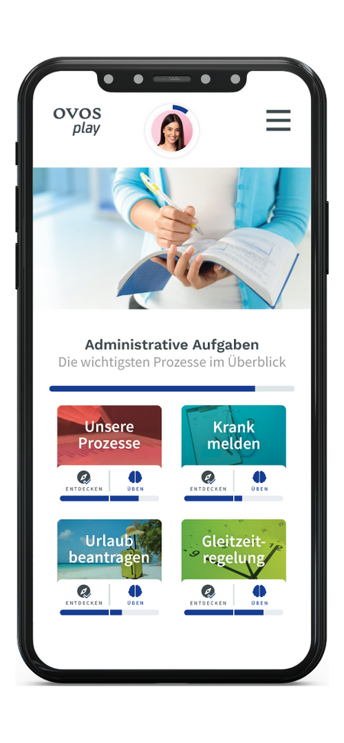
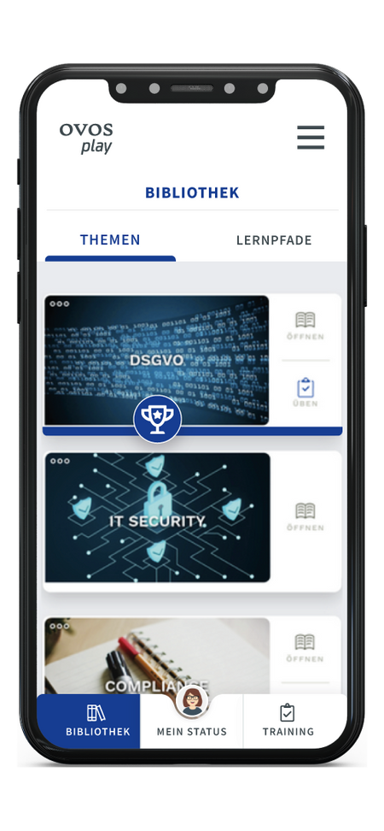
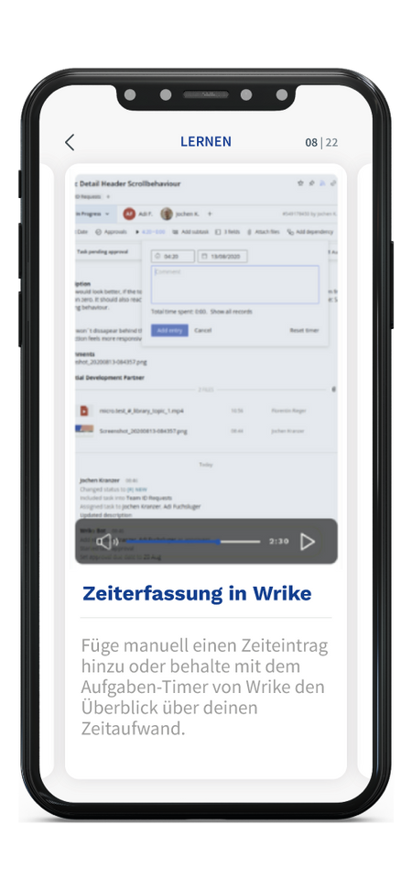
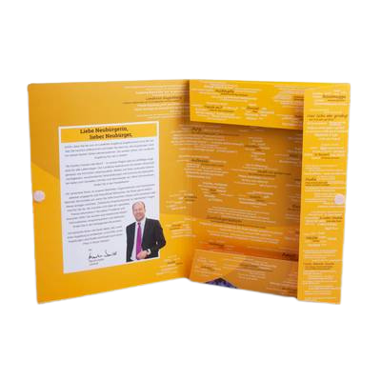
IN-TIME
LEARNING
wichtige Informationen & Schulungen
jederzeit und überall abrufbar
VS WILLKOMMENSMAPPE

Slide 10
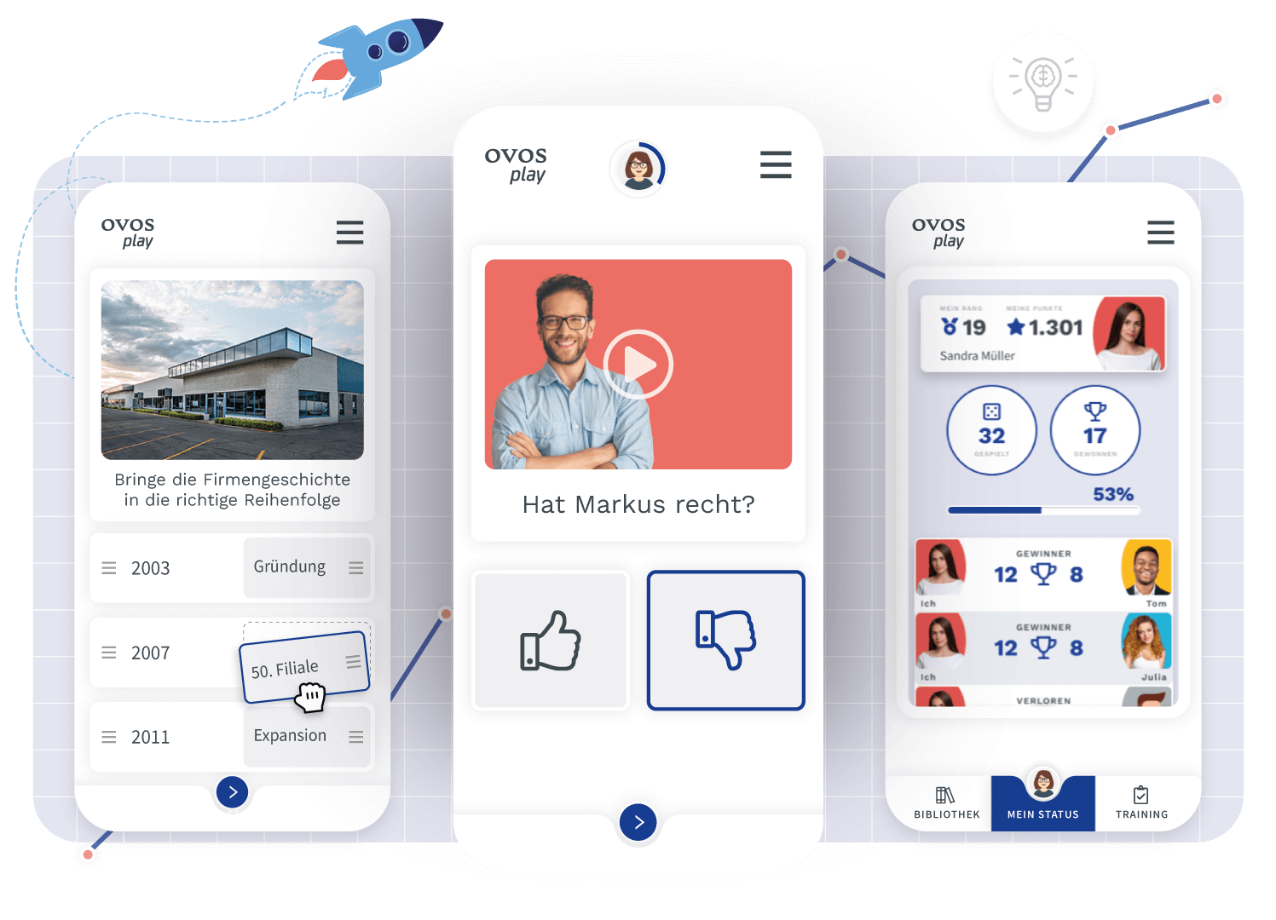
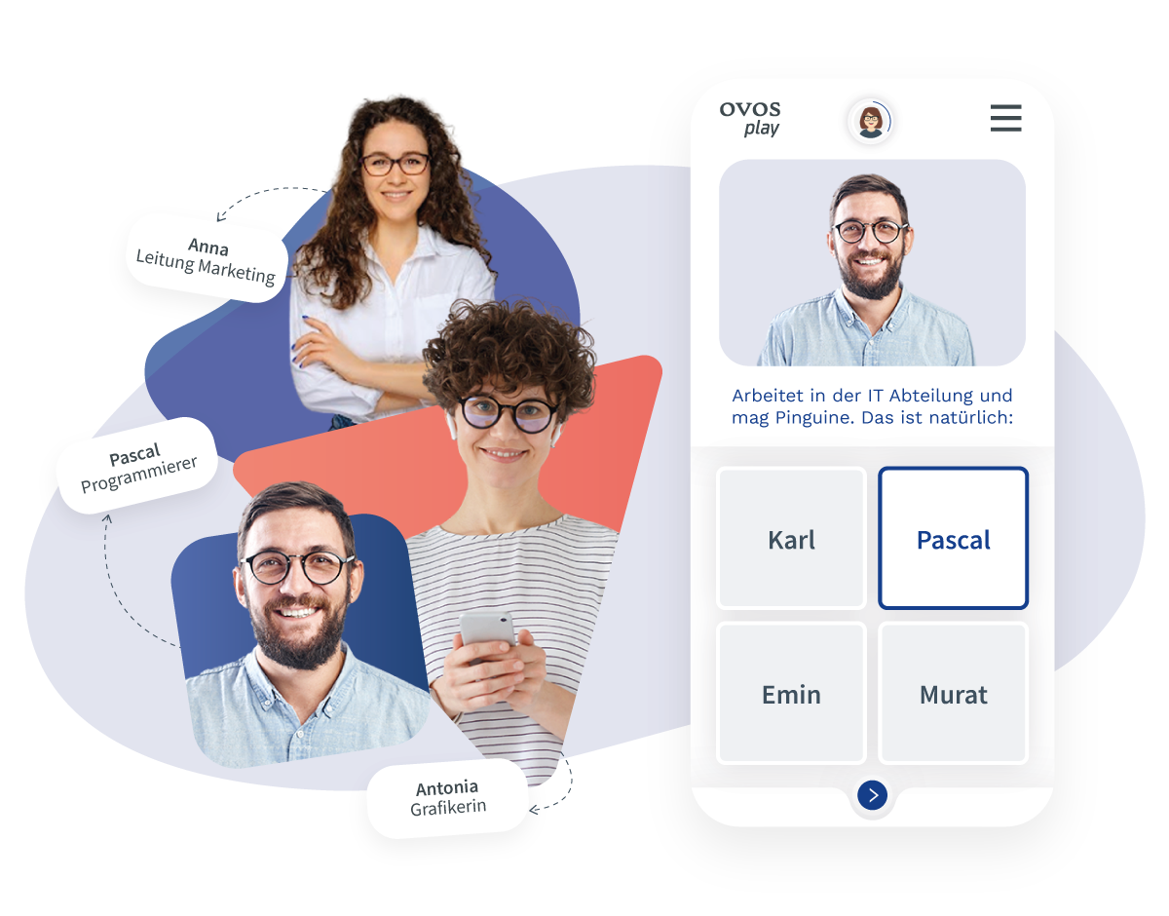
GAMIFICATION
Lernpsychologie nutzen
Micro-Lerneinheiten
Storytelling
Spielerisch Testen - Quizzes

Slide 11
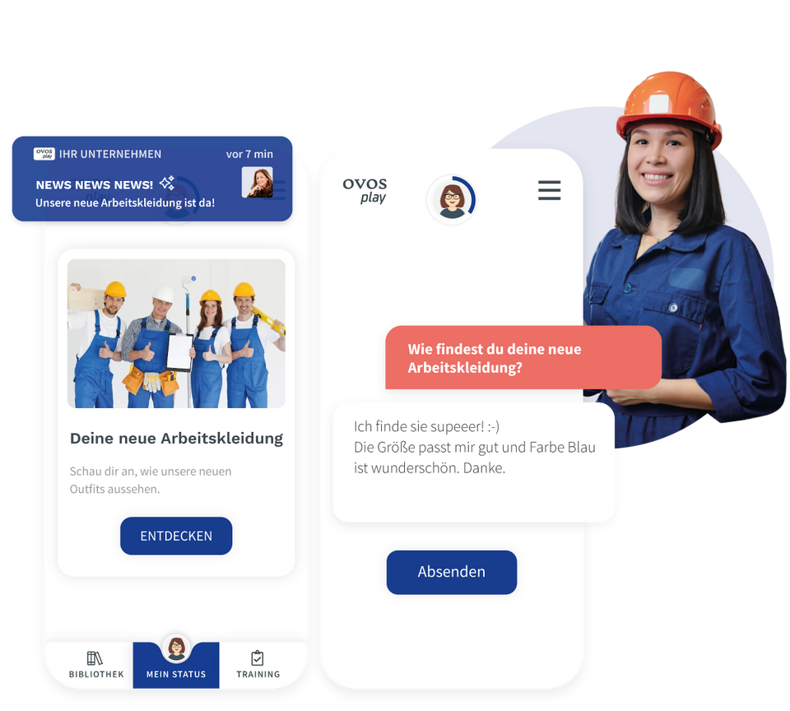
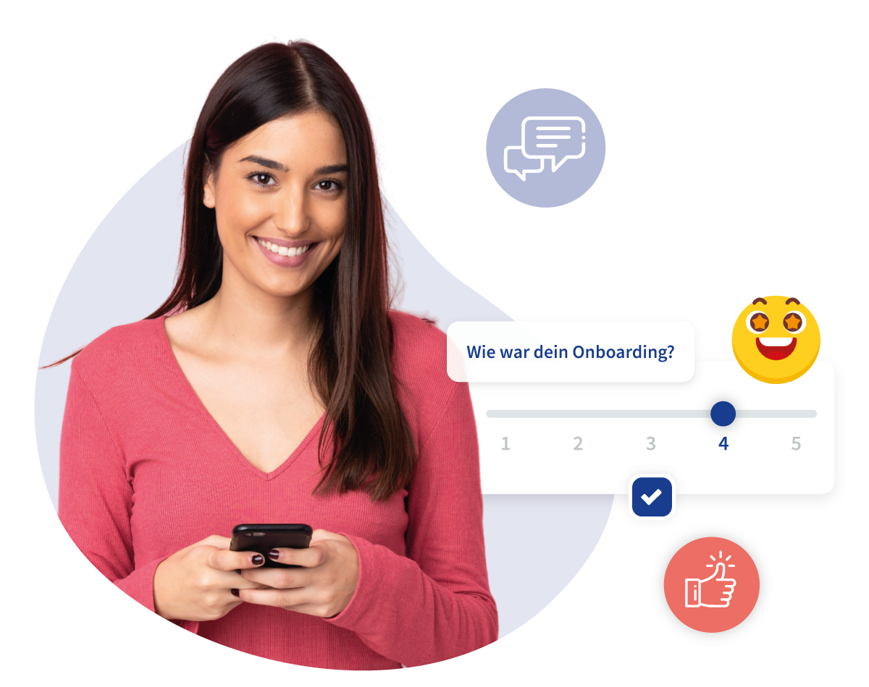
FEEDBACK

Slide 12
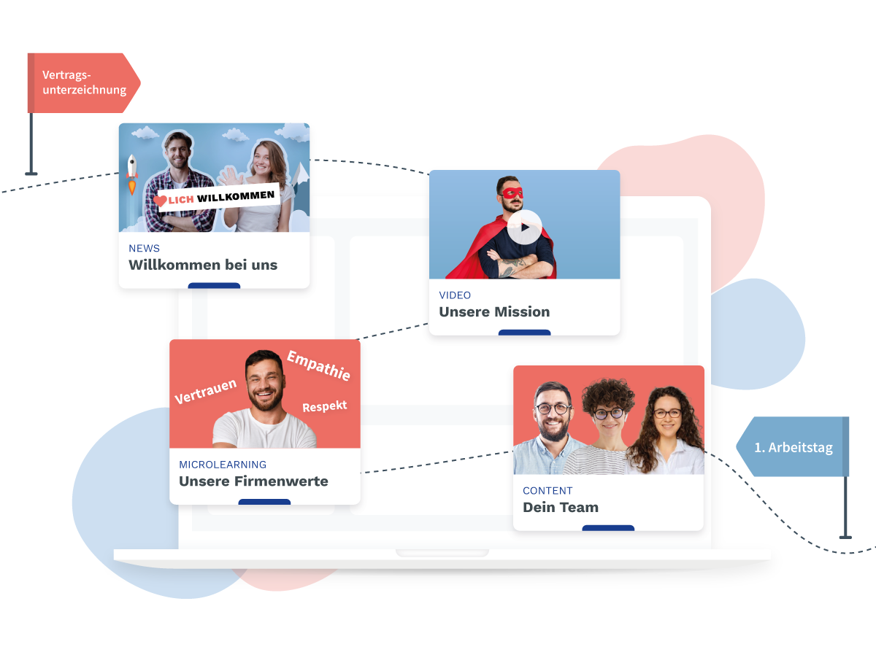
ONBOARDING ALS (HELDEN)REISE
Onboarding ist ein Prozess, deshalb sollten
auch die Trainignsunterlagen entsprechend
aufbereitet warden.
Notes:
Nicht “was muessen sie alles Wissen” als Paket in ein Intranet oder Lernplattform stellen, sondern als Prozess denken. Was soll in welcher Reihenfolge wan und wie userzentriert aufbereitet warden.

Slide 13


REINHOLD LINDMOSER, GF

Slide 14
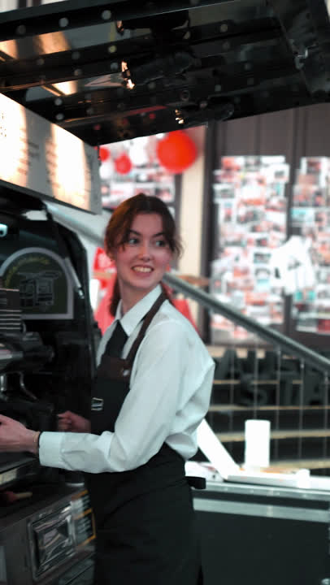

LA FAMIGLIA
Notes:
Von der hochzeit bis zum festival, mehr als 1000 events pro jahr. Tätigkeitsfelder 50% single haushalte in wien – mach mir sorgen um den planeten – 50% single haushalte. La famiglia. Sizilianer cosa nostra. Espressomafia. Zwei gute learnings aus italien. Wie geht der perfekte espresso und wir funktioniert eine la famiglia. Erster espresso 1938. sizilien erste hälfte des 19 jahrhunderts.

Slide 15
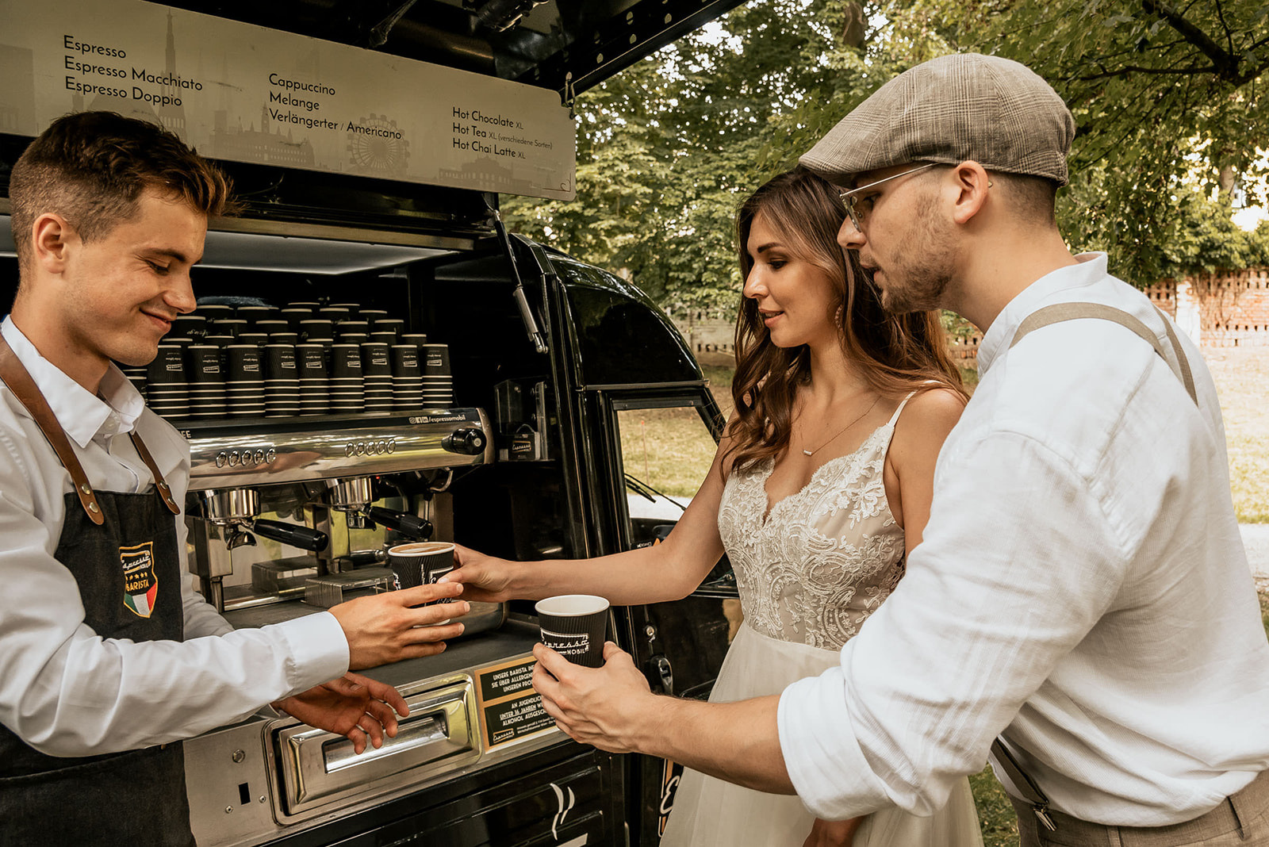
BARISTA SERVICE

Slide 16
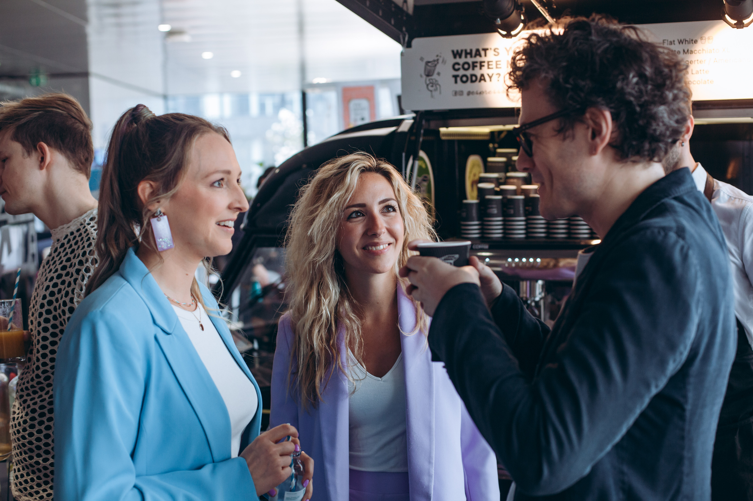
HOSPITALITY

Slide 17
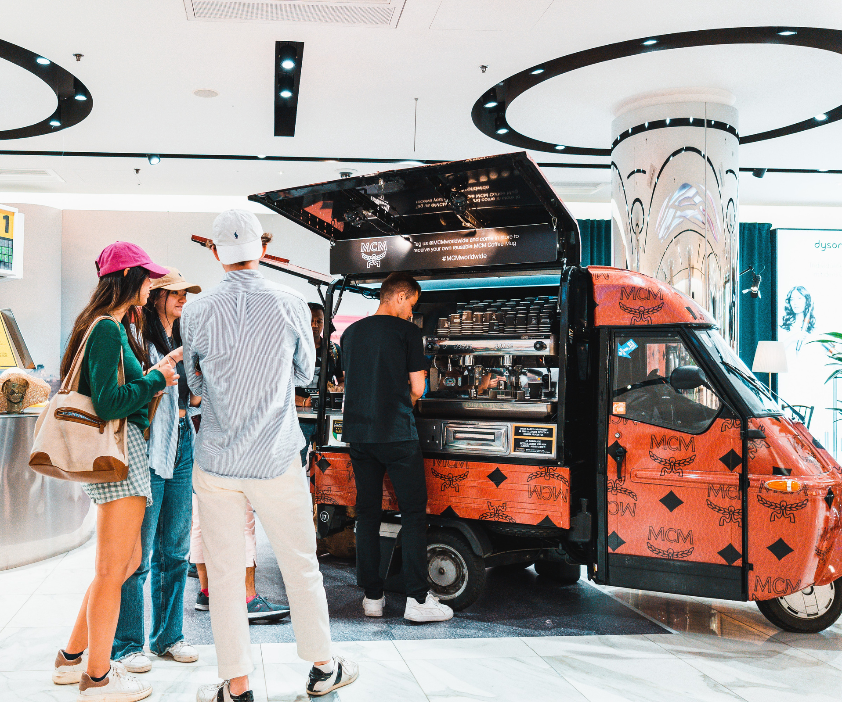
BRANDING

Slide 18
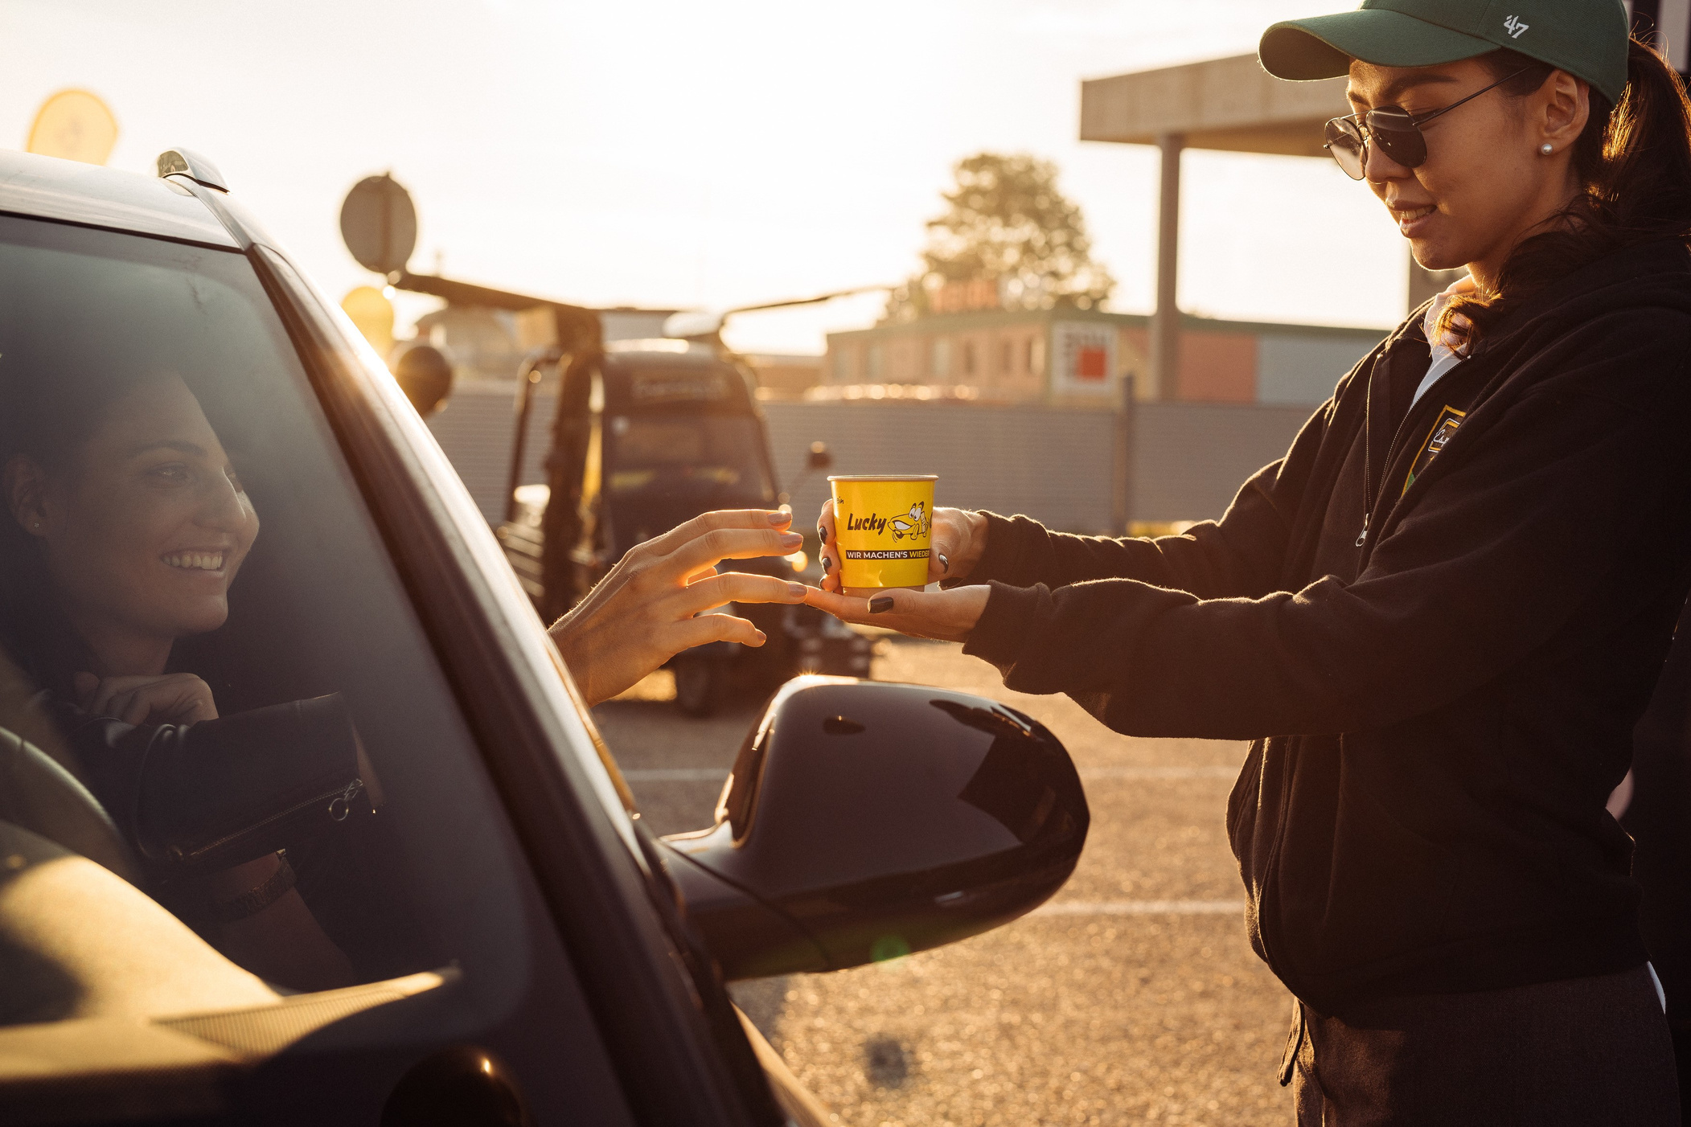
MARKETING

Slide 19
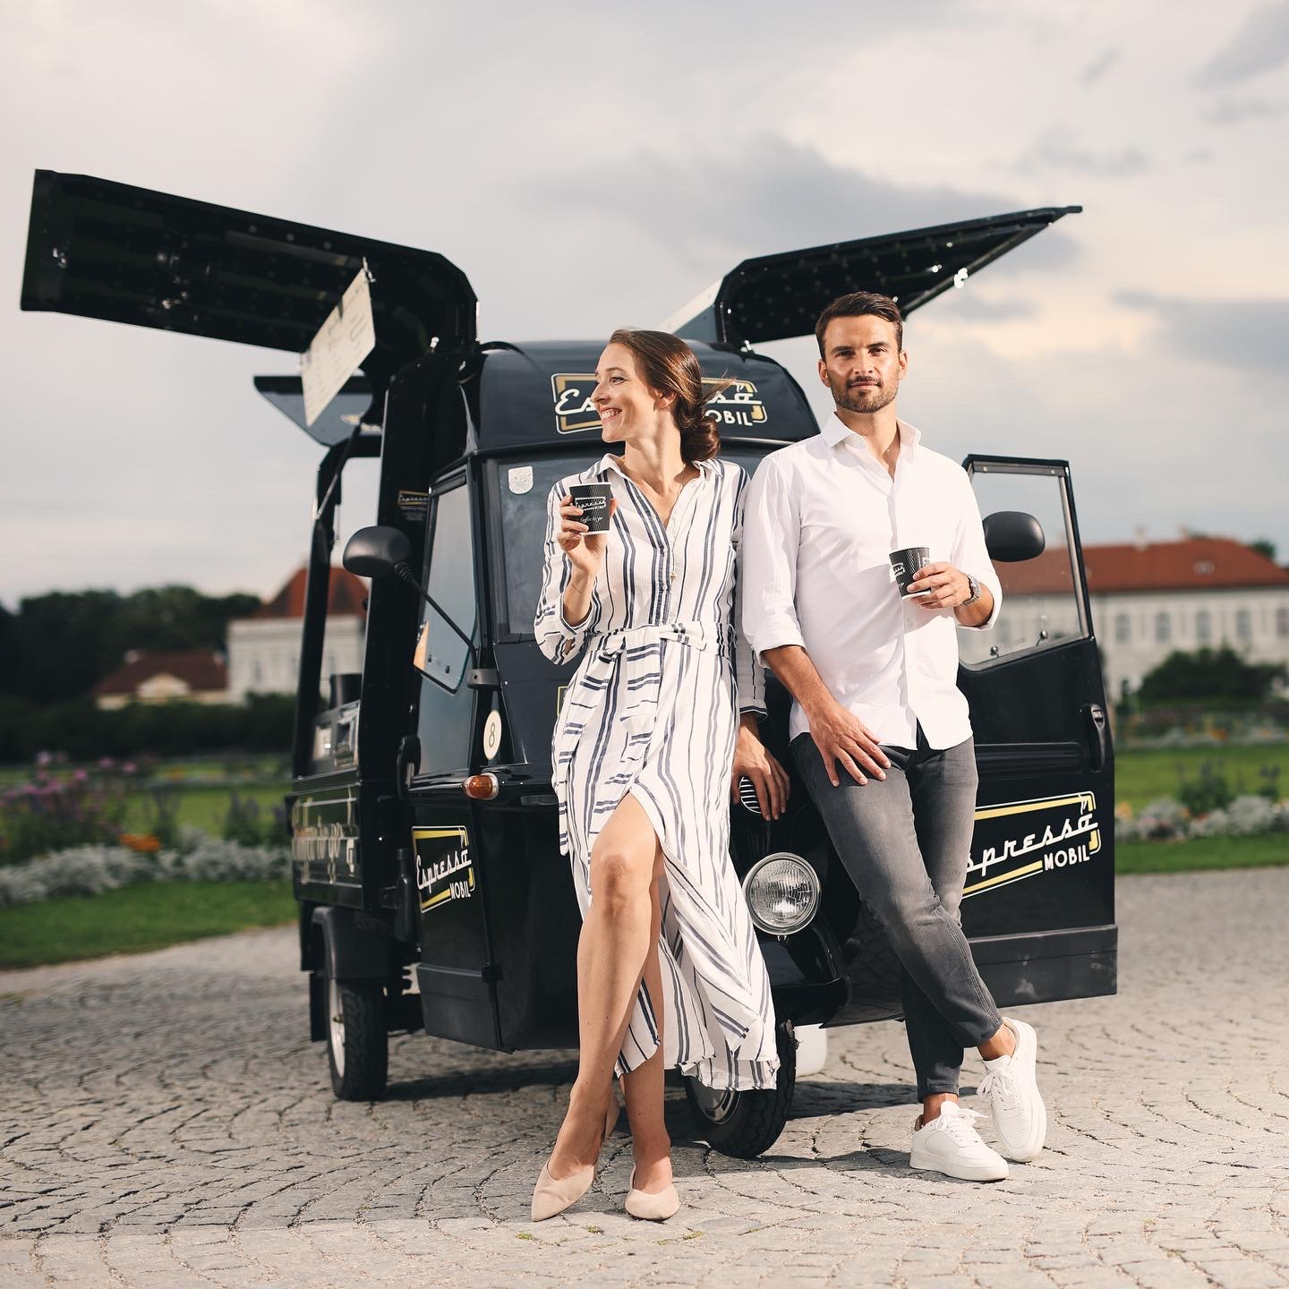
FRANCHISE
Notes:
2017 start mit den ersten partnern. Dubai erste anfrage aber zurück zum anfang. Es war eine katastrophe zu beginn – mehr ape mehr personal mehr herausfroderungen.

Slide 20


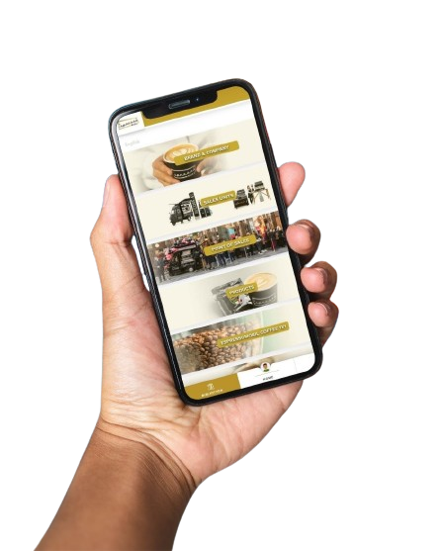


12 JAHRE KNOW HOW
  unübersichtlich
  aufwendig
  “Zettelwirtschaft”
  effizient
  automatisiert
  Spaß am Lernen
Notes:
Welt hat sich verändert, neue strukturen, starkes wachstum, go big or go home, PETER Story amsterdam – serienunternehmer – wir bringen wir es auf die strasse – beim ersten kaffee

Slide 21

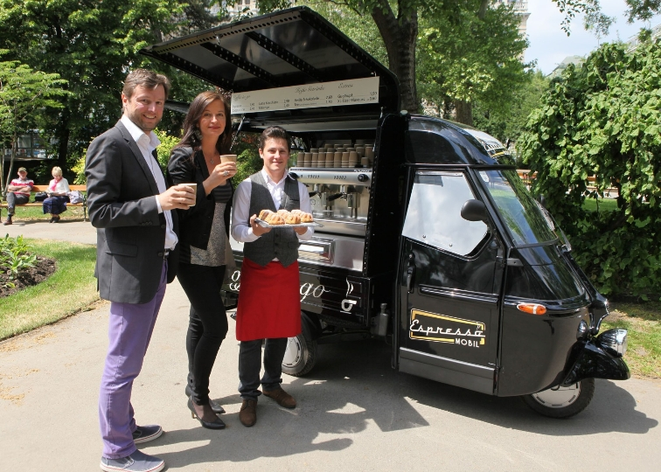

FRÜHER
Druckmaterial
Zeitintensiv
Updates nur mündlich
Keine Kontrollmöglichkeit
Notes:
Familie story. Erster gamechanger war whatts app. GPS tracking

Slide 22

Mobile first
simples Redaktionssystem
Inhalte täglich anpassen
WARUM HABEN WIR UNS FÜR OVOS PLAY ENTSCHIEDEN?
leichte Wartung
einfach und spielerisch lernen
Mehrsprachigkeit
Zugänglichkeit und Flexibilität
Notes:
La famiglia

Slide 23

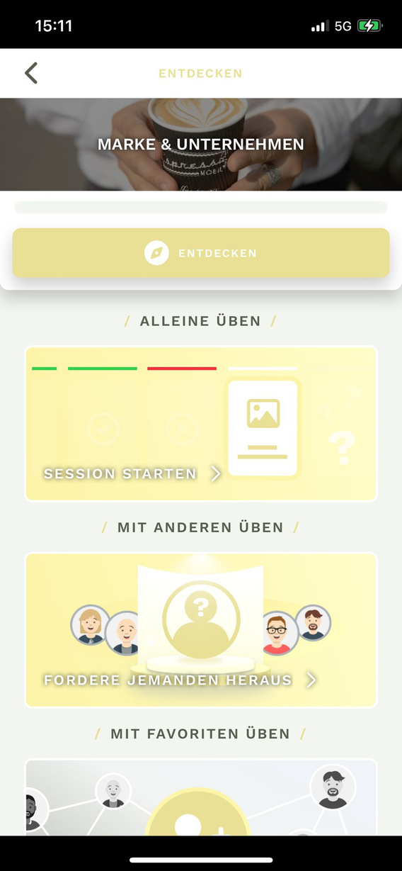


100%
DER PERFEKTE BLEND
Know-how
Expertise
Spaß
Digital
83% Arabica, 17% Robusta
Notes:
Die perfekte kombi auch beim lernen.

Slide 24

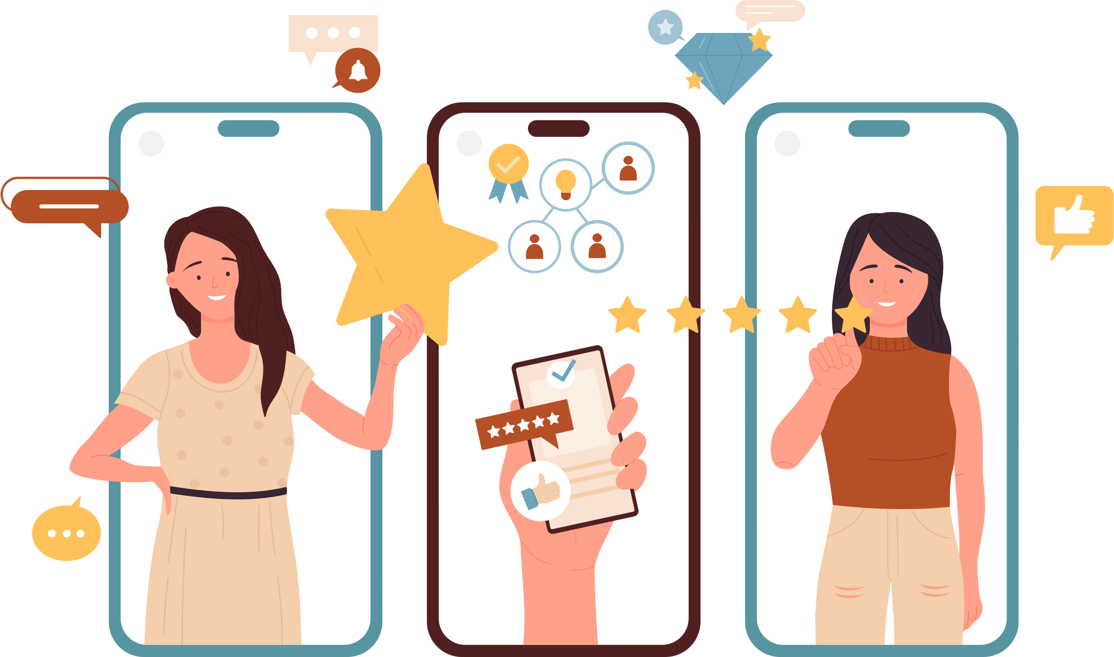
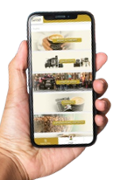

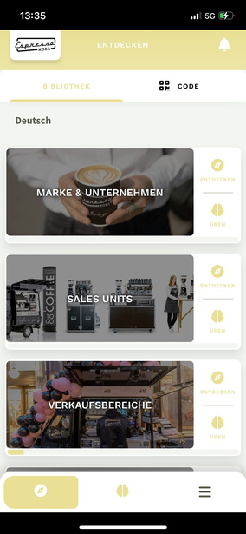





APP ROADMAP
2023
2024
2021
2022
2020
2019
Notes:
2019 Start Herbst
2020 - Q1 Befüllung & Umsetzung (3 Monate)
2020 - Ab März Corona
2021 - Während Stillstand - Internationales Franchiseinteressen
2022 - Standard im Onboarding ( Interner Verantwortlicher macht den Unterschied)
2023 - Inhaltliche Erweiterung (soft skills, Videos, Prüfungen)
2024 – einwandfreie Nutzung, Lerninhalt so einfach wie möglich aufbereitet, wöchentliche Updates

Slide 25
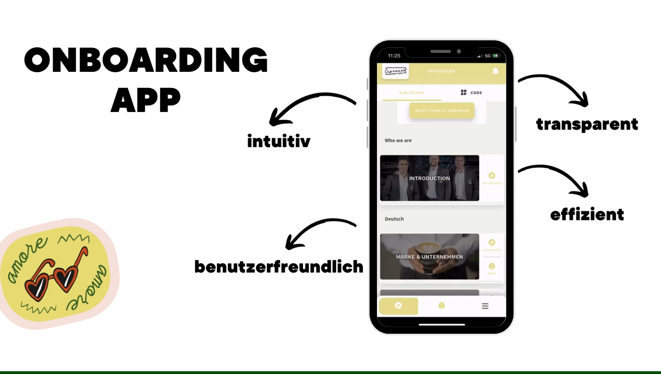
Notes:
Video – per Klick!

Slide 26
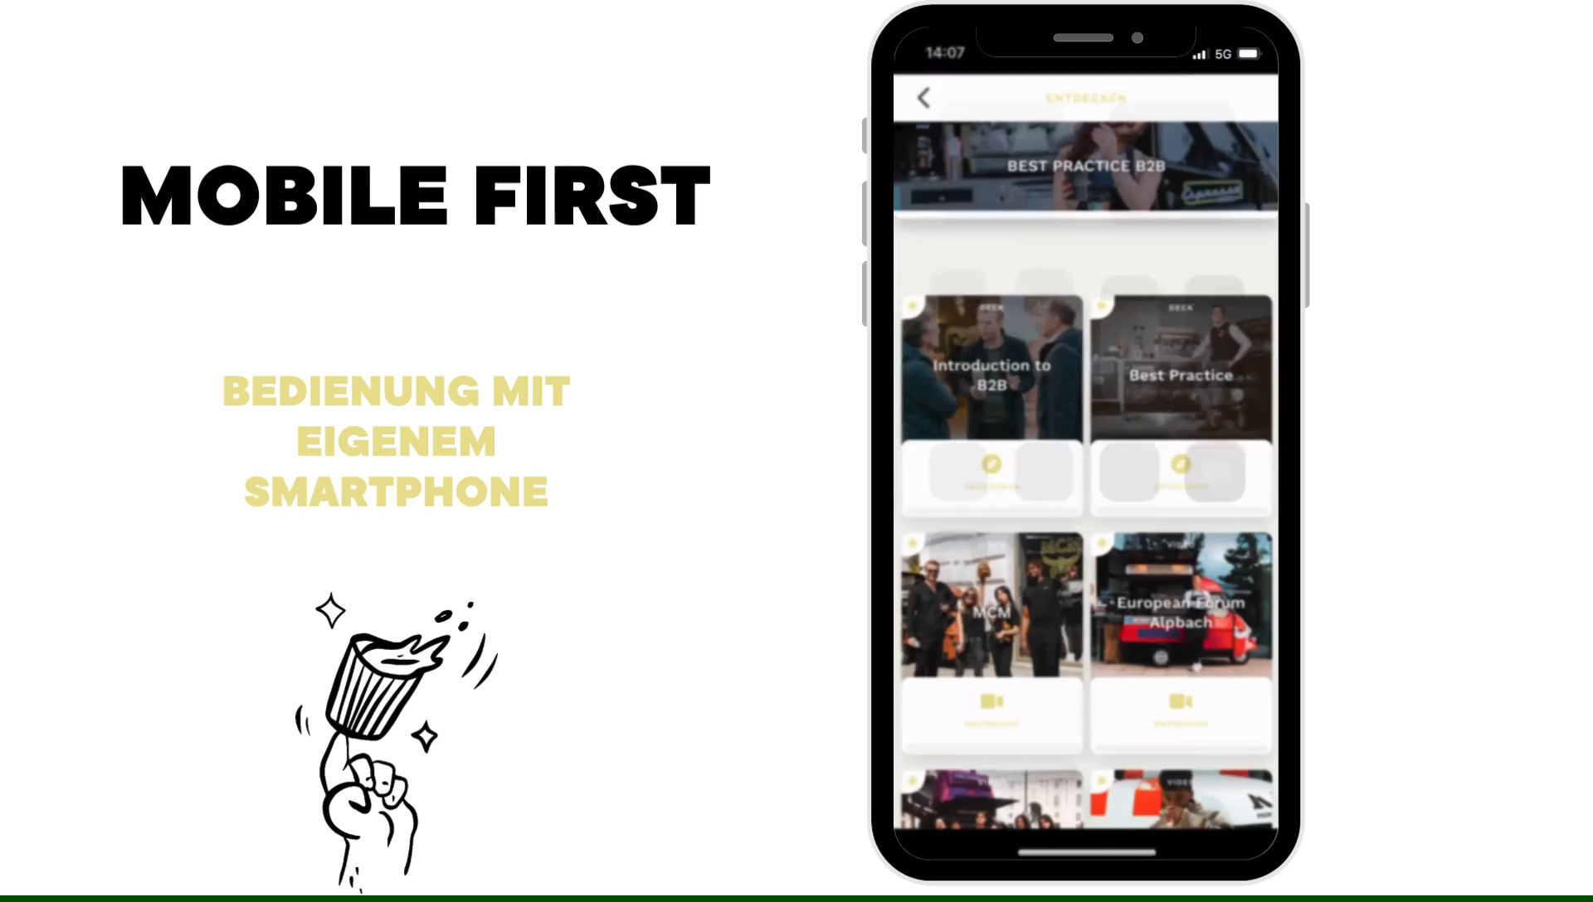
Notes:
Video per Klick! App downloaden und los geht’s!

Slide 27
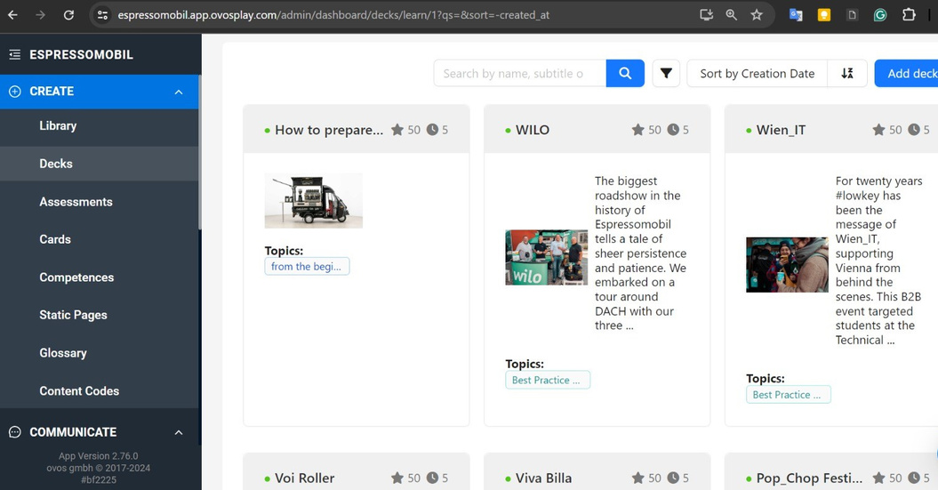
EINFACHES REDAKTIONSSYSTEM
LEICHTE WARTUNG
Notes:
Backend – Jakub verantwortlich, einfache Handhabung, schnelle Adaption der Themen in der App für die User, egal ob Video – Fotos – neue Fragestellungen – es kann alles upgedated werden..

Slide 28
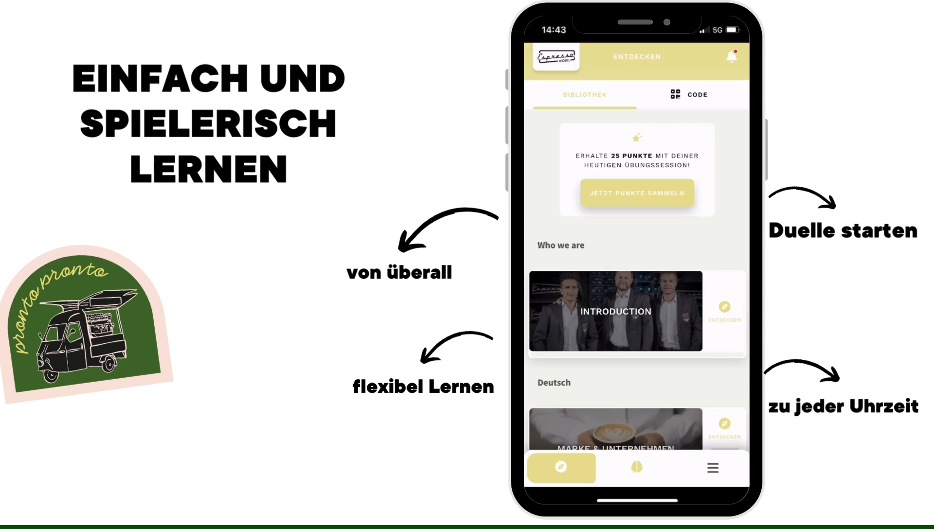
Notes:
Video – per Klick!

Slide 29

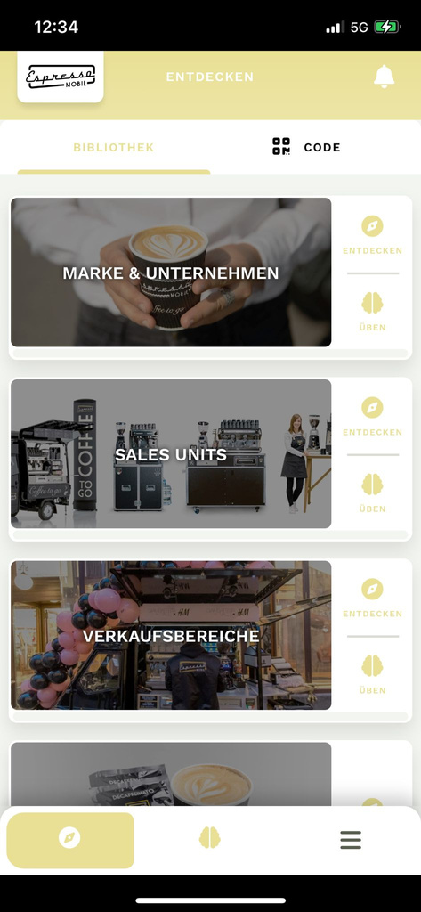
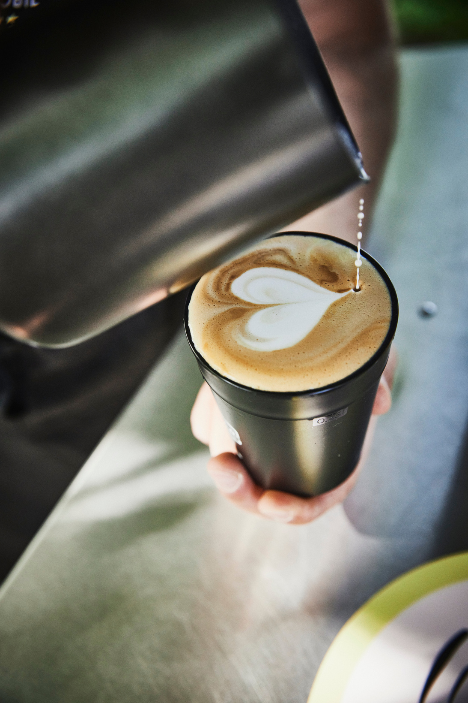
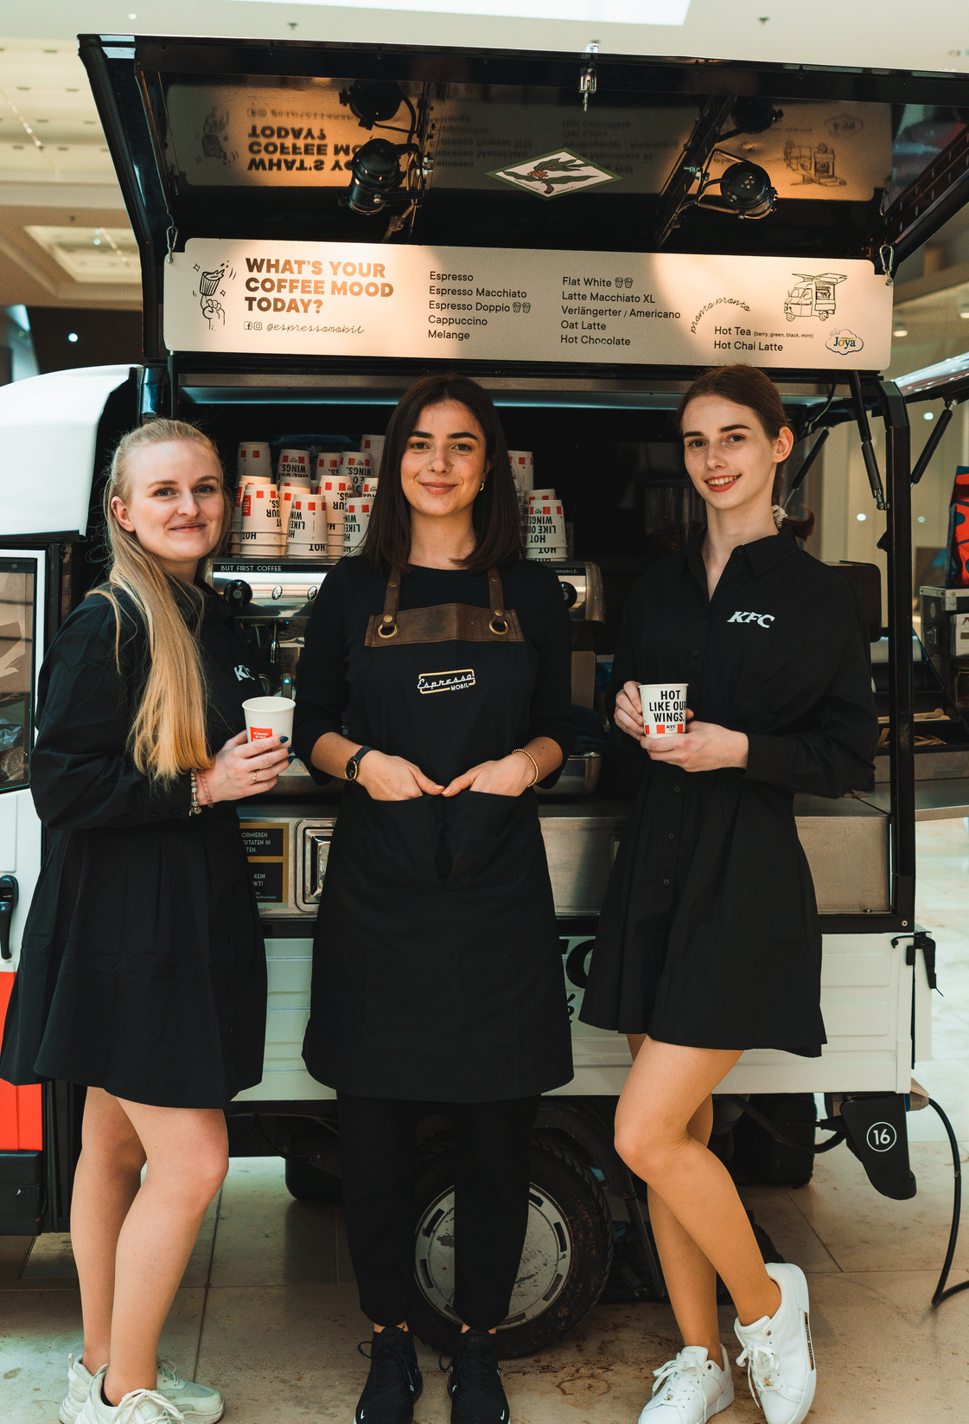



EINE PLATTFORM..
..EINE FAMILIE
Notes:
Unsere Onboarding-App vereint alle neuen Mitarbeiter auf einer einzigen Plattform, wodurch ein Gefühl von Gemeinschaft und Zusammengehörigkeit entsteht. Mit der App können sich neue Teammitglieder nahtlos integrieren, Unterstützung finden und sofort Teil unserer Unternehmensfamilie werden. Die App stellt sicher, dass jeder den gleichen Zugang zu Informationen, Ressourcen und Unterstützung hat, was den Einstieg erleichtert und die Mitarbeiterbindung stärkt. Eine Plattform, die nicht nur Arbeitsprozesse optimiert, sondern auch die Unternehmenskultur fördert und das Gemeinschaftsgefühl stärkt – eine echte Familie im digitalen Raum.

Slide 30

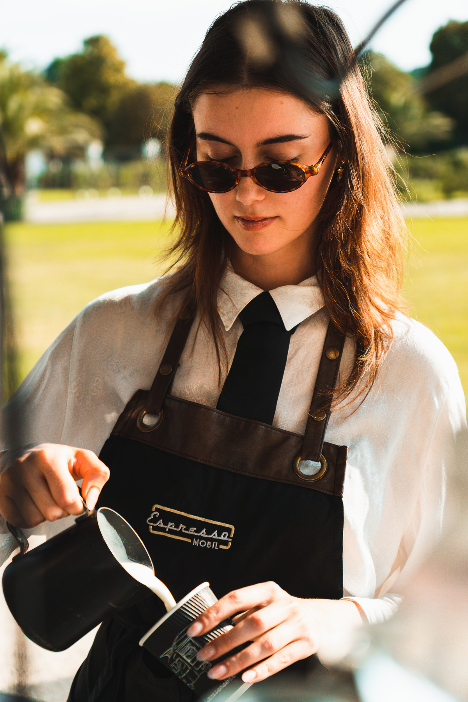
HEUTE
Schnelles Lernen
Zeitersparnis
Immer Up to Date
Schnelles Informationssystem
Notes:
Barista können bei uns international arbeiten ohne weitere einschulung , beispiel anna

Slide 31

TRAINED BARISTA
Anna Adler
01.01.2024

Slide 32

EFFIZIENZ
50%
2,5 Tage
5 Tage
Einschulung
Notes:
Ersparung bei Einschulung /onboardung
Früher 5 Tage Einschulung- Heute 2,5 Tage

Slide 33


LEARNINGS
ETABLIERUNG DER APP DURCH NEUE MITARBEITER*INNEN
Notes:
Bestehende Mitarbeiter haben sich überhaupt nicht interessiert: “Ich weiss schon alles”.
Wirkung erst mit der Zeit mit neuen Mitarbeitern eingestellt.
Der ‚tot‘ einer innovativen idee ist der langjährige mitarbeiter. Frisches blut.

Slide 34
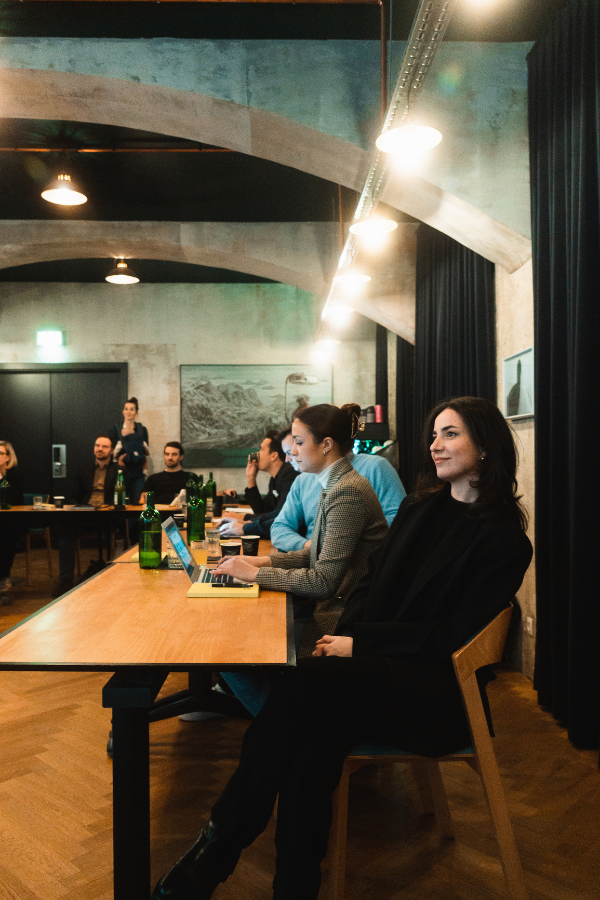
ONBOARDING APP ALS FRANCHISE AKQUISE TOOL

Slide 35



ESPRESSO ODER CAPPUCCINO?
Notes:
Teil unserer la famiglia bei der italienischen ape

